Slide 1
UNESCO
David Hnilička, Jan Konečný

Slide 2
UNESCO
Organizace OSN pro vzdělání, vědu a kulturu
Podporuje světový mír a bezpečnost prostřednictvím mezinárodní spolupráce ve vzdělání, vědě a kultuře
Sídlo: Paříž
193 členských zemí a 11 přidružených členů
Vznik: 16. listopadu 1945 v Londýně
20 zakládajících států: Austrálie, Brazílie, Čína, Československo, Dánsko, Dominikánská republika, Egypt, Francie, Indie, Jižní Afrika, Kanada, Libanon, Mexiko, Norsko, Nový Zéland, Řecko, Saudská Arábie, Spojené království, Turecko a USA

Slide 3
UNESCO
Činnost v 5 oborech: vzdělání, přírodní vědy, sociální a humanitní vědy, kultura a komunikace a informace
Projekty podporované UNESCO mají šířit gramotnost, odborné a školící programy, vědní spolupráce, svobody tisku, ochranu lidských práv atd.
Orgány UNESCO: Generální konference UNESCO, Výkonná rada UNESCO, Sekretariát

Slide 4
Generální konference UNESCO
Nejvyšší orgán UNESCO
Tvořen zástupci všech zúčastněných států
Zasedání jednou za dva roky – schvalování rozpočtu a programu
Přijímá mezinárodní smlouvy, deklarace a doporučení
Pro klíčová rozhodnutí (volba gen. Ředitele) potřeba dvoutřetinové většiny
Funguje zde také 6 odborných programových komisí a čtyři výbory

Slide 5
Výkonná rada UNESCO a Sekretariát
Výkonná rada UNESCO dohlíží na realizaci plnění programu
Projednává klíčové otázky před předložením Gen. Konferenci a podílí se na přípravě budoucích programů
Má 58 členů
Sekretariát je výkonná a servisní složka UNESCO
Má přes 2 200 zaměstnanců ze 170 zemí
V čele generální ředitel – funkční období 4 roky

Slide 6
ČR a UNESCO
ČSR zakládajícím členem – ČR od 22. února 1993
Česká komise pro UNESCO – 1. června 1994 – poradní orgán vlády
Hlavním úkolem je zprostředkovávat styk národních institucí a odborníků s UNESCO
Česká komise má 40 členů – zástupci ministerstev a významných institucí (AVČR…)
Členství v komisi je čestné
Stálá mise ČR při UNESCO – zajišťuje vztahy mezi ČR a UNESCO

Slide 7
Světové dědictví
Kulturní a přírodní památky po celém světě, které byly pro svou unikátnost vybrány organizací UNESCO a přijaty na seznam Světového dědictví
Vznik: 16. listopadu 1972 ve Stockholmu
Budovy, hory, jezera, národní parky i celá města
Státy jsou zavázány jejich ochranou, zachováním a předáváním kulturního a přírodního dědictví budoucím generacím (dle Úmluvy o ochraně světového kulturního a přírodního dědictví – 1972)
Srpen 2021 – 1 154 památek ve 167 zemích
869 – kulturní dědictví
213 přírodní dědictví
39 smíšené

Slide 8
Kulturní a přírodní dědictví
Kulturní:
památníky (sochařství, architektonická díla, nápisy jeskynních obydlí…),
skupiny budov
lokality
Přírodní:
přírodní jevy
geologické a fyziografické útvary a přesně vymezené oblasti (ohrožené druhy a rostliny)
přírodní lokality

Slide 9
Kritéria
Památky zařazené na Seznam světového dědictví musí splňovat alespoň 1 z 10 kritérií
Např.:
Kulturní dědictví:
je mistrovským dílem tvůrčího talentu člověka, nebo
představuje významný mezník v hodnotách člověka (v určité době nebo kulturním období) ve vývoji v architektuře, technice, umění či urbanismu, nebo
je jedinečným důkazem o existující nebo už vymizelé civilizaci nebo kulturní tradici, nebo
Přírodní dědictví:
obsahuje unikátní přírodní fenomén či oblasti výjimečné přírodní krásy a estetického významu, nebo
je skvělou ukázkou dokumentující významné fáze přírodního vývoje Země, včetně dokladů o lidské evoluci, ukázkou významných právě probíhajících geologických procesů, případně je významným geomorfologickým či fyziografickým útvarem

Slide 11
Světové dědictví a ČR
16 zapsaných památek:
Historické centrum Prahy (1992), Historické centrum Českého Krumlova (1992), Historické centrum Telče (1992), Poutní kostel svatého Jana Nepomuckého (1994), Historické centrum Kutné Hory s chrámem sv. Barbory a kostelem Nanebevzetí Panny Marie v Sedlci (1995), Lednicko-valtický areál (1996), Zámek se zahradami v Kroměříži (1998), Vesnická památková rezervace v Holašovicích (1998), Zámek v Litomyšli (1999), Sloup Nejsvětější Trojice v Olomouci (2000), Vila Tugendhat (2001), Třebíčská židovská čtvrť, židovský hřbitov a bazilika svatého Prokopa (2003), Hornická krajina Krušnohoří (2019), Národní hřebčín Kladruby nad Labem (2019), Slavná lázeňská města Evropy (2021) – Františkovy Lázně, Karlovy Vary a Mariánské Lázně + 8 dalších měst z Rakouska, Belgie, Francie, Německa, Itálie a Velké Británie

Slide 12
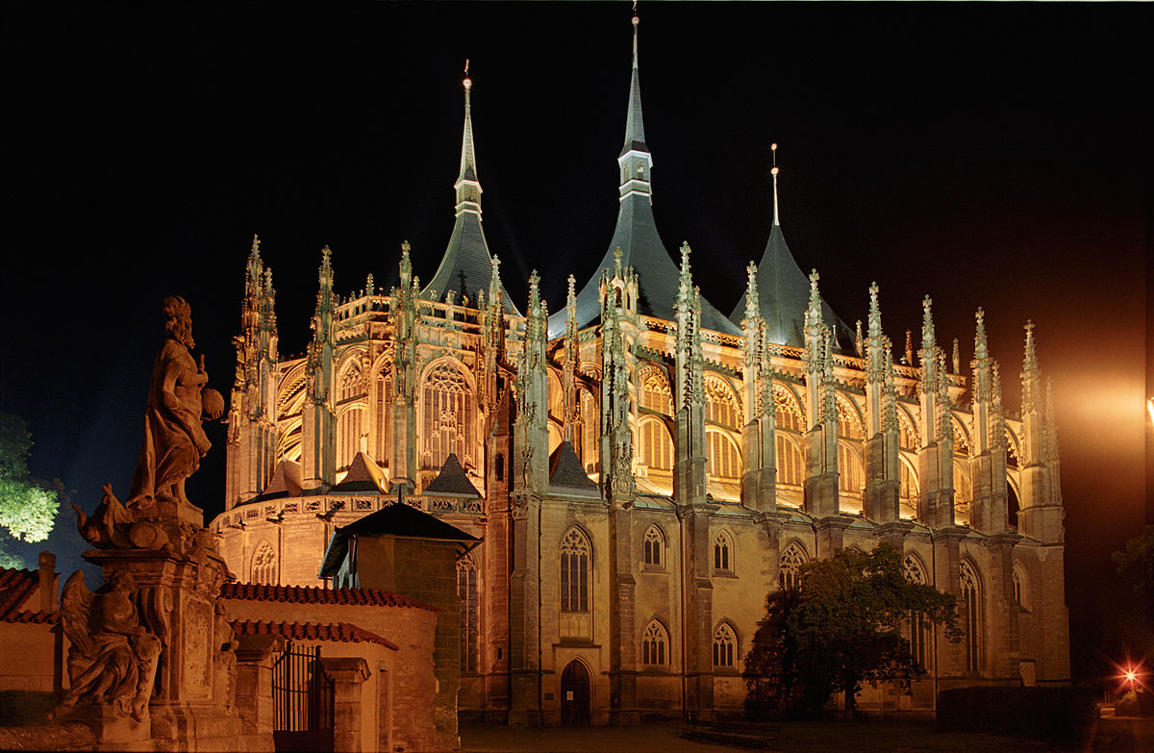
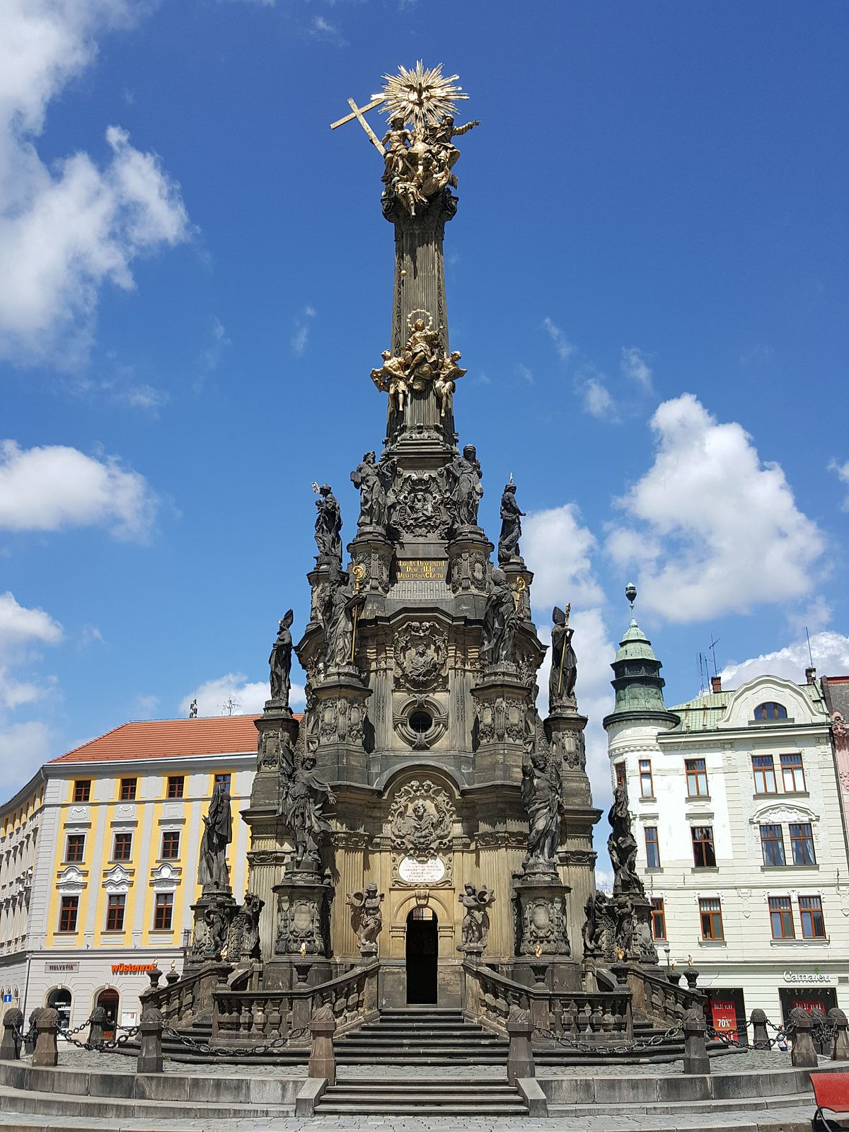
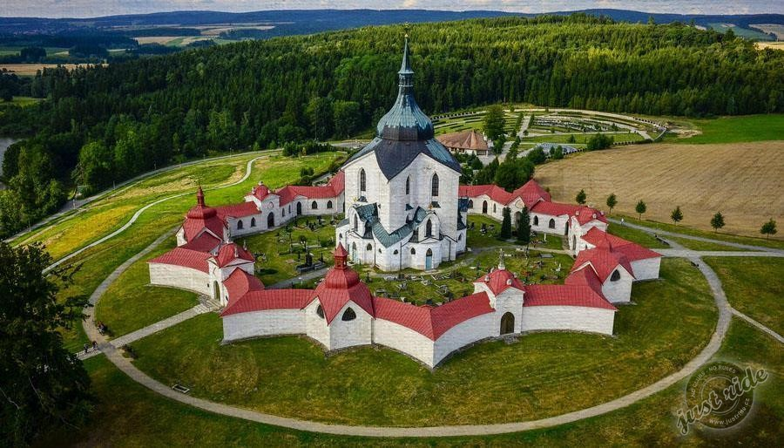

Slide 13
Děkujeme za pozornost ☺

